Slide 1
超越学科界限的认知基础 Transdisciplinary Cognitive Foundation
Safety
Nothing
bad happens
Liveness
Some
Good Things
Must Happen
Correctness
Smart Cities: The Embodiment of Collective Consciousness Week 09
顧學雍
2021年11月10日,

Slide 2

Logic Model
Logic Model
Output: Conceptualizing cities as the embodiment of a Transdisciplinary Cognitive Foundation
Process: Story telling and Discussion
Input:
Definitions of Technical terms
Prior knowledge about Cybernetics.
Think about public policies in cognitive terms
Students’ personal projects
Context: Students have a basic vocabulary regarding NsM, Recursion, Lattice/Poset, and Monad
Goal: Show TDCF can be applied to large-scale applications, such as designing and operating smart cities
Criteria:
City formation history
AWS and Smart Cities: Bezos's infamous note
The city-scale embodiment of Cognitive activities.
A well-defined set of Actions and iterative Branching Strategies
A Roadmap of composable activities
Sequencing and timing conditions
Explicitly state dependencies and resource requirements
Boundary Conditions: Students should be familiar with the term: Cybernetics and Kubernetes

Slide 3







形式化系统设计方法的产业化工具与应用
运用偏序集代数方法奠定
研究分布与并发系统的方法论
同时也是TLA+ 时序逻辑形式化模型检验工具的开发者
的原创者
自动枚举各种时序逻辑的抽象规格
偏序集
Leslie Lamport：2013 图灵奖得主
https://lamport.azurewebsites.net/tla/amazon-excerpt.html

Slide 4

辩证系统正确性的形式化表述
Abstract Specification
抽象规格
lowest upper bound (lub)
并(Join)
可能空间
系统正确性的逻辑断言(assertion)表达式
Correctness Assertion = Safety ^ Liveness
领域专用语言
(Domain Spec Lang):
以不容混淆的
命名空间(Namespace)
来标示系统运行时的
时空交互现象与关系
安全
Safety
（避免坏事发生）
活性
Liveness
（保证好事发生）
安全
活性
正
确
正确
确认
安全性与活性
交(Meet)
greatest lower bound (glb)
Boundary Conditions
边界条件
以上的Venn Diagram, 表达了
安全与活性系统规格空间的交集与联集关系。
交集与联集关系可用偏续集表达。

Slide 5




系统建模是一个模型空间搜寻过程 （fixed point semantic formalize model interpolation）
函子：比较系统内在结构的映射机制。
Abstract Interpretation With Professor Patrick Cousot
| Lecture Series on AI #11 | J.P. Morgan
𝛾：映射到具象系统的函子
正确的
具体现象
正确的
抽象规则
安全
活性
安全
活性
抽象解释所用的
伽罗华连接算式
𝛼：映射到抽象系统的函子
具象系统
Concrete System
抽象模型
Abstract Model
Image source: A Galois Connection Calculus for Abstract Interpretation by Patrick Cousot

Slide 6

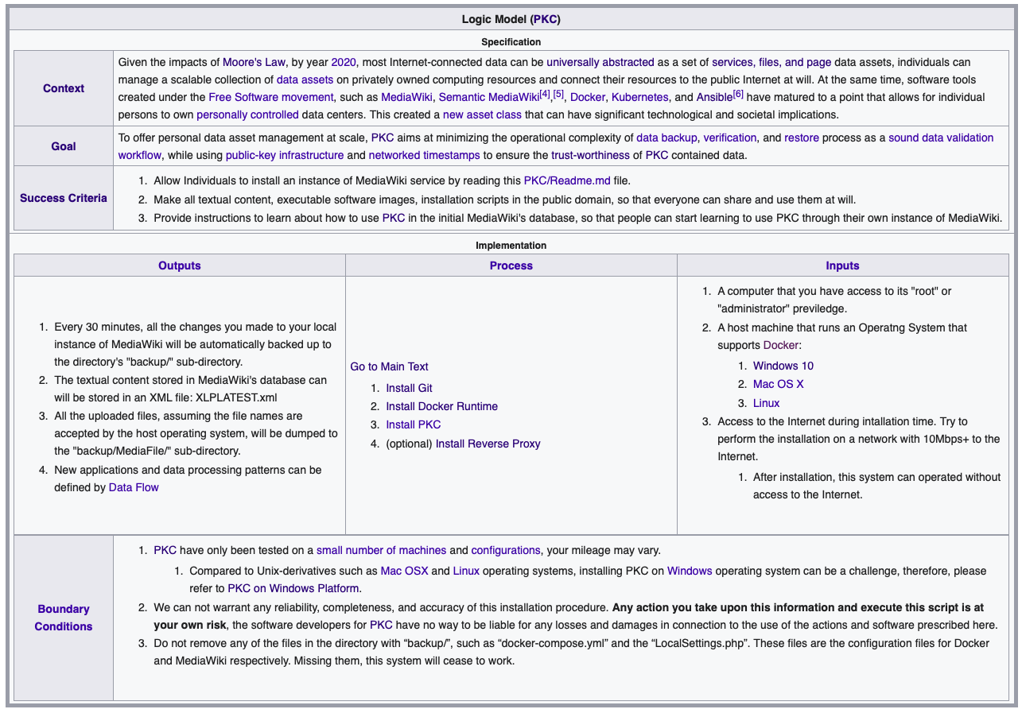
从项目审计到物联网系统运营监控的有序数据空间
Personal
Knowledge
Container

Slide 7
基于AoS的项目审计(Objectives & Key Results, OKRs)动态过程
Uni-verse
=Convergence ∨ Diverse
设定项目背景
时空背景参数、例如时间戳、版本名称、参与单位与参与者的身份
抽象规范
Abstract Specification
项目目标
Objectives
宣告项目的目标 (编码)
检验输出
(活性评估)
活性条件合约
收敛
元关系
发散
生成具体方案 (枚举)
具体实践
Concrete Implementation
输出
Key Results
过程
输入
确认
系统边界
(安全评估)
安全性陈述
（Safety Criteria Statement）
Meta-verse
=Convergence ∧ Divergence

Slide 8
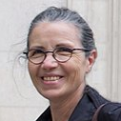



系统设计方法论的充分与必要条件 (Patrick & Radhia Cousot的核心主张)
Soundness
Precision
Termination
（可靠性）
（精确性）
（可终止）
Soundness: All provable truth are true;
Completeness: All truth are provable;
Precise semantics: Avoid False Positive/Negative.
Terminable: The program of interest eventually stops;
Bounded Term.: The said program stops given a bound;
标示语义(命名空间)的精确程度
可根据应用场景的需求，
即时地调用可供决策的
算法与相应的度量衡
系统建模所描述的
“假设”与“断言”
(Assumptions/Assertions)
与运行结果一致
在有限的时间与计算资源内
得到可供决策的系统模型评估结果
Notes:
(notes) add hyperlinks with definitions
Soundness: A Sound statement is a true statement whose composed sub-statements all accountably true, and the overall constructed statement also can be assessed to be true.
The degree of a statement to be sound is its Soundness assessment.
Precision (The result has a outer boundary)
Termination (It will come to completion)

Slide 9



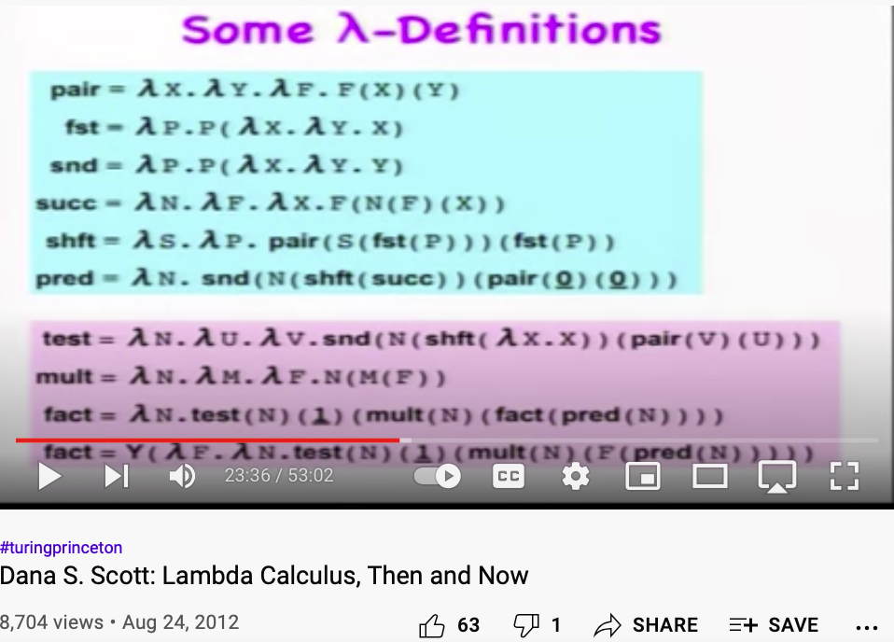

所有的数据类型均为偏序集 （偏序集由有向关系所构成）
万用性/Universality
通过标示/数学语义的研究
（Denotational/Mathematical Semantics）
将计算方法论从
艺术提升到科学层次的鼻祖
lowest upper bound (lub)
并 (Join/Top)
公理1:一个数据类型对应于一个偏序集
Dana Scott: 1976 图灵奖得主
Image Source: Wikipedia
greatest lower bound (glb)
交 (Meet/Bottom)
所有数据类型均为“格”
偏序集： Partially Ordered Sets/Lattice(格)
Lambda Calculus 的 前世今生

Slide 10



现有数据的影响范围可被抽象编码为局部时空区间的“格”
影响空间
未来
物理事件交互影响的效力边界
物理事件交互影响的效力边界
时
间
轴
/
时序命名空间
公共空间
现在
公共空间
物理事件交互影响的效力边界
物理事件交互影响的效力边界
Image Source:
Wikipedia on 光锥/因果锥
过去
影响交互空间
空间轴 /方位命名空间

Slide 11
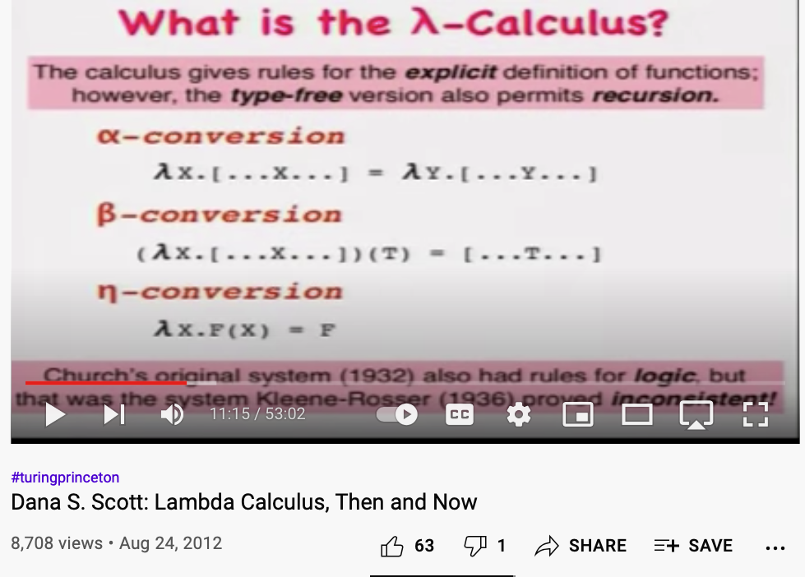
万用的可执行语言：偏序集（格）的代数封闭性
格乃偏序集之特例
偏序集特性 | 英文翻译
数据名称为类型 | Type Calculus
唯一性 | Uniqueness/Non-Fungibility
可数性 | Countable
偏序性 (集合包含/从属) l | Partial Order (Inclusion)
路径可达性 | Reachability
Top (并)
字符取代法则
变量取代法则
Bottom (交)
函数命名规则
所有可计算函数皆为偏序集的特例
终止符
原函数（保留字）
𝝺x.(…x…)
𝝺y.(…y…)
𝝺x.(…x…)(T)
(…T…)
f(函数表达式)
(函数评估结果)
本视频的第666秒开始到1080秒

Slide 12





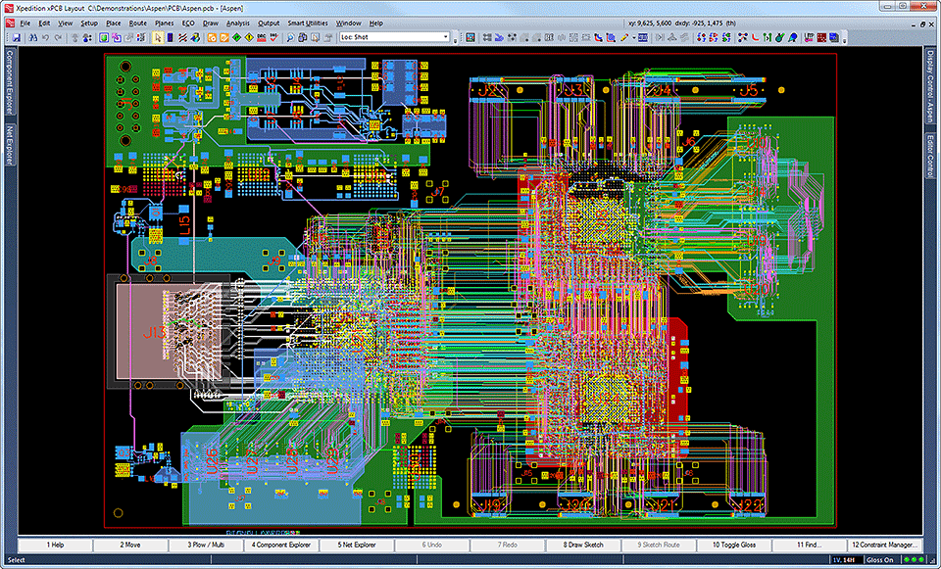

跨领域、多层次的系统设计自动化
系统规格与系统设计方案以各领域的参与者能理解的格式（语义）来表达
Electronic Design Automation (EDA)
Artificial Intelligence
Machine Learning
Real time System Model Verification
大规模电子电路
自动化设计
(芯片和电路板为不同层次)
根据大量数据
自动生成代码
(数据和代码为不同层次)
抽象解释与
代码语义分析
(系统控制发生在不同层次)
Notes:
(notes) add hyperlinks with definitions
Soundness: A Sound statement is a true statement whose composed sub-statements all accountably true, and the overall constructed statement also can be assessed to be true.
The degree of a statement to be sound is its Soundness assessment.
Precision (The result has a outer boundary)
Termination (It will come to completion)

Slide 13



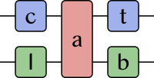



散落在各类计算模型中的决策论证方法 (Models of Computation)
AoS
 | 系统代数 | 离散系统 | 动态系统 | 概率推论 | 专家规则系统 | 范畴论 | 证明辅助系统
算元（名词片语） | <特性, 真值, 组织> | 事件通证 | 变量矩阵 | 各变量的 概率分布函数 | 布尔逻辑变量 | 对象 | 定理陈述
算符（动词片语） | {编码, 枚举, 评估} | 通证追踪过程 | 更新时序数列 | 条件概率矩阵 | 规则宣告语言 | 态射 | 使用者提示
元素关系 | 键值对数据格式 | 拓扑条件 | 因变量表达式 | 因果拓扑结构 | 假设 与 断言 | 箭头/ 函数/态射 | 假设 与 断言
时域尺度 | 自定义时域 | 离散时域 | 连续时域 | 无时域概念 | 自定义时域 | 自定义时域 | 自定义时域
形式化语义 | 可达性分析 | 安全性与活性分析 | 变量数列报表 | 边际概率分布 | 合规系统配置 | 同构条件分析 | 变量命名 与 拓扑关系
执行引擎 | 复合式计算模型 | Petri-Net | 联立方程式求解器 | 贝叶斯网络 | SAT Solver | Olog/Catlab | 归纳/演绎/简化
应用领域 | 系统方案开发 | 安全与活性分析 | 系统趋势分析 | 故障侦错 | 系统论证 | 纯数学 | 验证设计合约

Slide 14




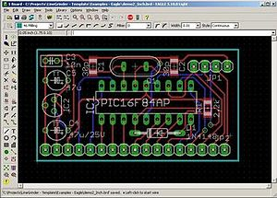
巴比塔（登天塔）的诅咒： 失去通用语言的系统建构者
高覆盖、低分辨
多代理与微分方程仿真引擎
关注结果、功能
关注关系、结构
低覆盖、高分辨

Slide 15

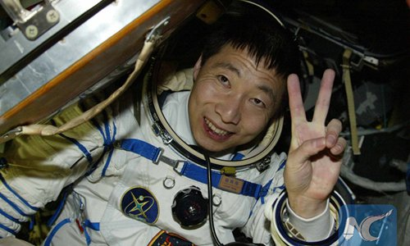
系统代数的研究背景与动机 (AoS Motivation)
2003年杨利伟的登天之旅，刺激了美国再度启动载人航天项目的战略需求，
NASA组织了麻省理工(MIT)与波音公司(Boeing)开始了一个为时六个月的登陆火星方案设计竞赛
项目价值：美国需要通过新的载人登天项目证明其在21世纪系统治理与运作能力的领先地位
James, R. Hansen, Societal impact of Spaceflight, NASA History Division, 2007
Chapter 7, (太空人的象征意义：杨利伟作为第一位太空旅行证的的文化、政治重要性)
登天之指
登天之指
肯尼迪总统与von Braun
和 Bob Seamans博士（NASA 当时的技术总监）在登月项目早期的沟通
Global Times: Story of China's first taikonaut's one day in space lights up internet, highlights country's space advancements

Slide 16



系统代数的研究内容 (AoS Motivation)
系统工程的挑战：
决策难：跨领域的知识管理与决策博弈
精度差：模型的复杂度过高或不足
定调早：过早限定假设，屏蔽后发机会

Slide 17
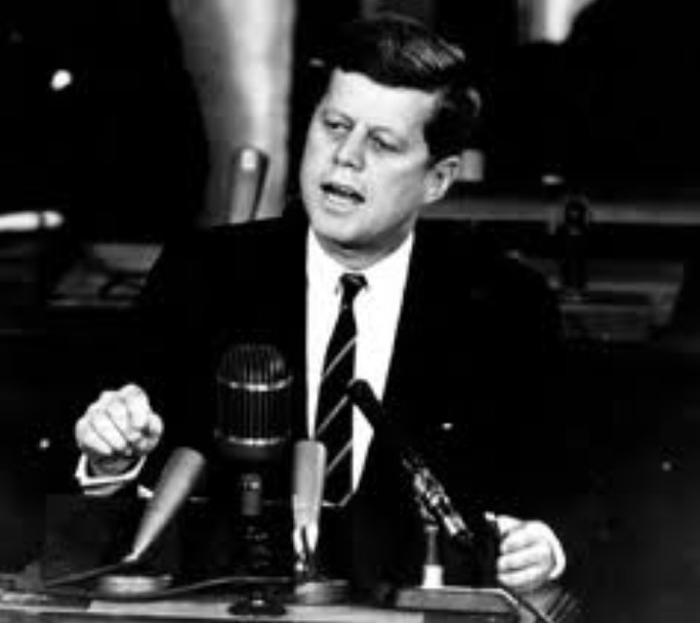
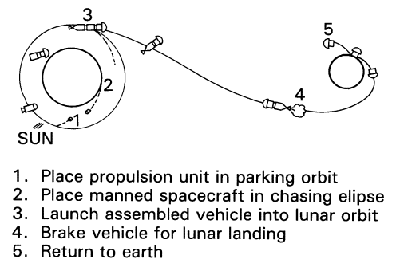
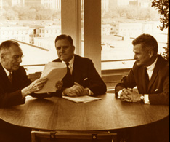
跨领域与多尺度的决策博弈
1970年前，将载人飞船送到月球并安全回到地球
技术方案与实现
财务与行政支撑
President Kennedy Challenges NASA to Go to the Moon
现金流时间表
横向协调与部门博弈
NASA History Site
NASA History Site

Slide 18




登月系统方案的决策焦点：复杂任务结构与总载重量的博弈
机械结构的设计方案
Direct Ascend/Descend
Lunar Orbit Rendezvous
登月所需的燃料能量比较
Which way to the moon? Lunar Landing Techniques

Slide 19



标示并枚举解答方案空间的策略
Maneuver-Based Motion Planning for
Nonlinear Systems With Symmetries
by Emilio Frazzoli et al., Dec. 2005
加速度 | 运动轨迹类型
常数 | 持续运动
非常数 | 有限操控
Image courtesy: Prof. Edward Crawley
有限状态机可用于表述连续运动轨迹

Slide 20







有向箭头的网络可用于表述加减乘除、投影和检索
箭头(有向关系)：表述系统信息的“万用”数据单元
Image excerpts from Lawever and Schanuel, Conceptual Mathematics: A first introduction to Categories, 2nd Edition, 2009

Slide 21
何谓代数？何谓系统？
代数 := <算元集、算符集>
算元集：定义代数算元的集合范围，可视为代数的命名空间。
算符集：定义算元之间通过复合符号交互映射的规则，如加、减、乘、除等算符操作。
封闭性(Closure Property)：通过算符所映射定义的算元，仍在算元集中。
系统：有关联的元素集整体，称为系统。(系统的数据内容包含被关联的元素与关联本体。)
系统代数：通过具备封闭性的关联算符(函子) 关联与生成算元集的代数。
ID(Set) | Name(Set) | Type（数据类型） | Ordered parameters
0 | a | OBJECT (点) | EMPTY(无)
1 | b | OBJECT (点) | EMPTY(无)
2 | c | OBJECT (点) | EMPTY(无)
3 | d | OBJECT (点) | EMPTY(无)
4 | e | EDGE (边) | (a,b)
5 | f | EDGE (边) | (b,d)
6 | g | EDGE (边) | (d,c)
7 | h | EDGE (边) | (c,a)
8 | EMPTY(无) | EDGE (边) | (d,b)
𝛾函子
a
e
h
b
c
𝛼函子
f
g
d
集合范畴记为：Set

Slide 22

系统代数方法论：运用代数法则，在语义空间保证数据内容的封闭性
系统代数： 以多层次结构（many sorted structure）的语言逻辑，表述(Represent)系统的参与对象与交互关系。
命名空间：为系统的参与对象(Object)，互动过程(Process) 和网络结构（Network）命名（赋予严谨的算元命名规则）
可表函子：以三类代数算符，映射表达算元（ <P,B,C> operand）之间的多层次交互关系，从而以算元的集合表述运算结果。
代数域 | 算元集 | 算符集
系统代数（AoS） | < P, B, C > | <编码(encd), 枚举(enum), 评估(eval) >
特性域 （Properties, P） | {<key, value>*} (键值对) | < merge, substitute, interp, delete >
条件域 （Boolean Cond, B） | { 假设, 断言} (布尔表达式) | < and, or, negate, interp>
复合域 （Composition, C） | <{Obj},{Proc} ,{pre},{post} > | < union, subtract>
Token
每一个”Token”(通证) 都包含《P, B, C》三类信息的数据内容
Pre-condition := {t < 5}
Pre-Condition: 假设 （assumption)
Post-Condition: 断言 （assertion)
Post-condition = True

Slide 23
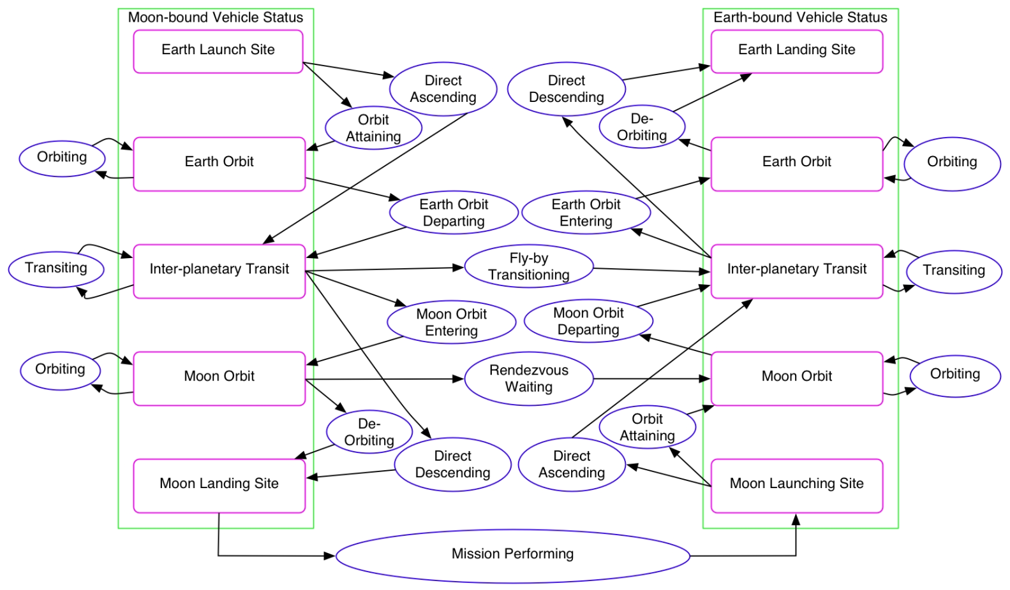
可根据应用场景修订的名词和动词片语的集合
基于二分图(Bipartite Graph)语法的航天任务空间描述语言
A
D
E
二分图之图例
B
Pre-condition
名词片语
假设
动词片语
A
B
C
C
断言
Post-condition
Token
“Token”翻译为通证，在Colored-Petri-Net文献中，可包含如标号、颜色或名称等可辨识的信息。

Slide 24



函数与多项式的代数化运算均可根据箭头的追踪完成
Multiplication
P1
P2
P3
Triggering token
t1
t2
t3
t1
t2
t3
P1
P2
P3
Addition
箭头向外表示乘法
箭头向内表示加法
每一个”Token”(通证) 都是包含
《P, B, C》三类信息的数据结构
系统方案的生成可根据
“假设”与“断言”的条件
让令牌根据范畴论与计数组合学
的规则，估算方案类型的总量

Slide 25
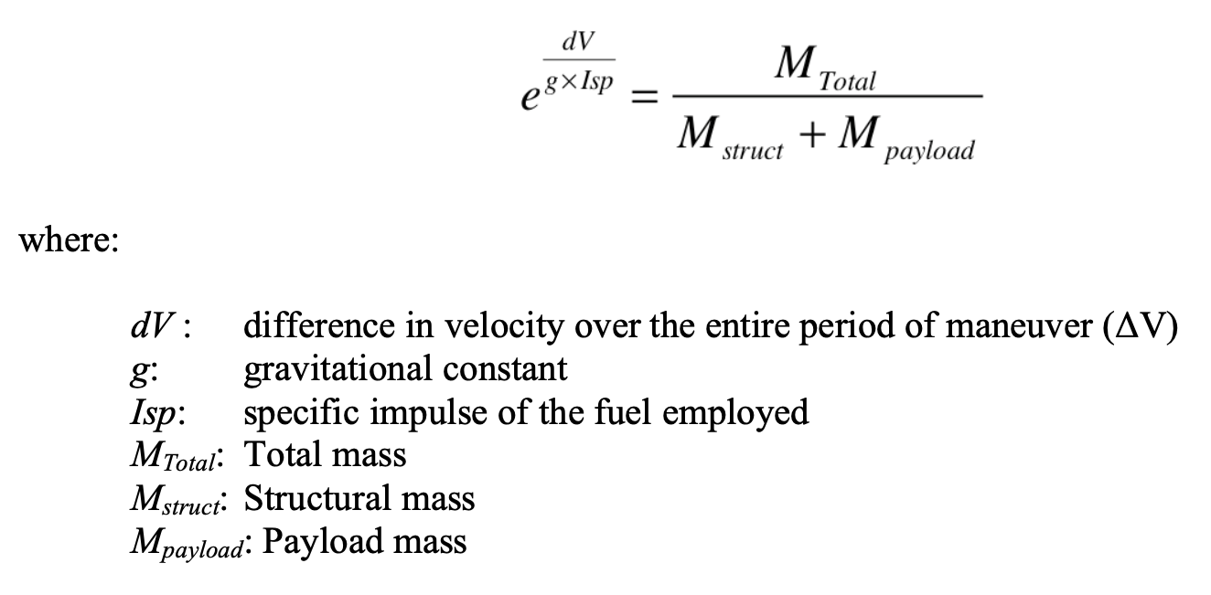
在每一个阶段的连续运动过程，计算如燃料消耗的总量
火箭总载重量：M_{total} 之数值运算须通过如下的
Rocket Equation(火箭方程式):

Slide 26



“Named” Property Domain Specification： 键值域的代数化运算规则
Property Domain： 令 P为满足Backus-Naur Form 的键值对（Key-Value Pairs)
命名空间：PROP, EXPR, VAR, … 为保留字
运算规则：merge, substitute, delete, interp 为算符。
Key=命名空间
Value=运算规则（Rewrite rules)
集合论的代数运算
算术表达式的代数运算
根据Lambda Calculus的代数赋值等特性，所有函数调用、方程式简化、算术式的赋值运算，均可用以上的Rewrite Rules 完成

Slide 27




基于箭头(关系)与标签（命名空间）的运算方法
避免自指的怪圈
在特性域的运算过程(Rewrite Process)中，要避免符号指向的循环结构，在此工具中，特别加入了侦测并终止循环结构的算法 (固定点语义).
固定点语义
(Fixedpoint Semantics)
Slonneger, Kenneth; Kurtz, Barry L. (1995). Formal Syntax and Semantics of Programming Languages:A Laboratory Based Approach, Chapter 10,
函数的调用，如左图的f(_)与g(_),只要是唯一的函数名称，均可在对应的Python Script函数命名空间，自动调用执行
抽象语法树和键值对是两个偏序集的特例

Slide 28


体现跨领域和多层级的系统代数工具实现（2005年）
系统规格与系统设计方案以各领域的参与者能理解的格式（语义）来表达
每一种语义(Semantics)是一类(Domain Specific Language)
编码(Encoding）、枚举(Enumerating)、评估(Evaluating)， 是“系统代数” 的“元”语言动词片语
命名空间管理
穷尽可能状态
推算性能指标
(Hashtable, Associative Array)
(BDD, SAT)
(Symbolic Math, Function Evaluation)
Trace Semantics
可达性语义
可能性空间
Possibility
Space
Domain-Specific
Key-Value Pairs
键值域语义
为了跨领域交流，OPN-IDE可灵活地改变数据呈现形式.
红线标示了基于Pareto Front 原则所选出的“最优方案”
根据特性域的多元偏序关系比较优劣，从而取舍方案

Slide 29


演示软件功能
探索系统决策空间的设计自动化工具
DSL:Domain Specific Language
领域专用语言
描述系统
（Existence）
标示系统偏序结构
分析特性与
优化
枚举系统的可能性
组合计数学的入门视频

Slide 30
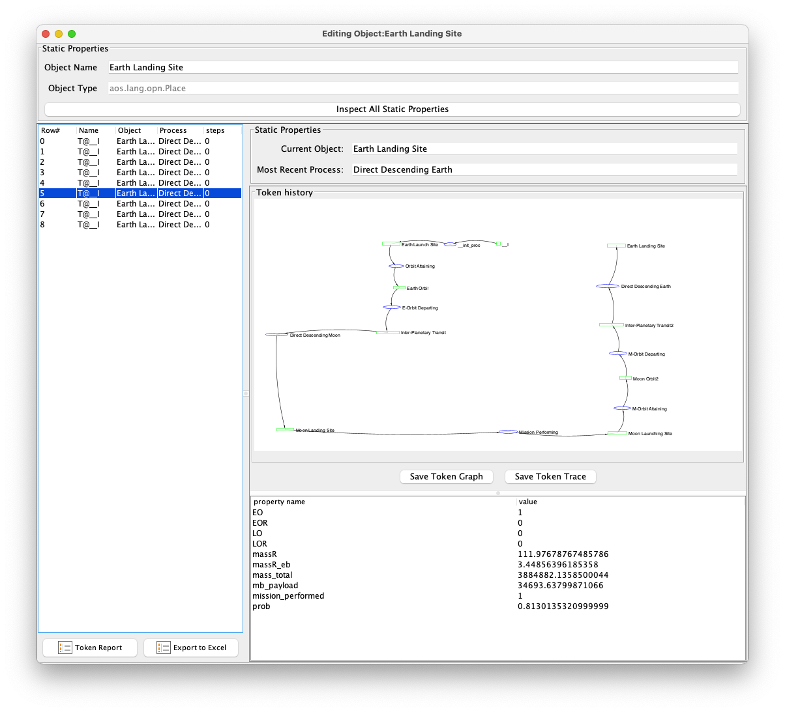
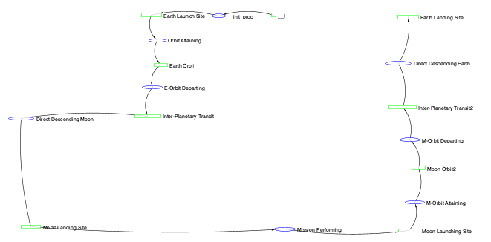
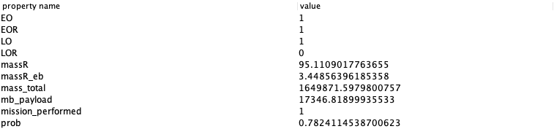
键值对的语义，是一种多层次，具备迭代特征的宣告式语法 (XML/JSON/YAML)
Values=运算规则（Rewrite rules)
Keys=命名空间
Trace Semantics
可达性语义
Keys=命名空间
Values=运算规则（Rewrite rules)
Domain-Specific
Key-Value Pairs
键值域语义

Slide 31


模型空间的代数运算封闭性: Algebraic Closure
系统代数的边界：代数的封闭特性(Closure property)可用网络路径的可达性（Reachability）来执行运算，
可达性：Petri Net 的表达形式和语意，适用于凸显系统的并发动态行为,也是范畴论的主要计算手段
系统生成步骤：编码(Encode), 枚举(Enumerate), 评估(Evaluate), 3E 语言算符，（枚举法所生成模型的总量可通过假设与断言来控制）
代数化元语言：所有特定领域的系统描述语言，均可根据上述的 3E 语言算符，编码，枚举，并评估（比对计算结果）
模型空间的封闭性
评估
编码
代数编码的封闭性：所有计算的结果，均为AoS域的元素
枚举过程中的Token总量可通过P与B的命名空间来控制
评估的计算过程可调用任何可计算(Computable)的函数
枚举

Slide 32
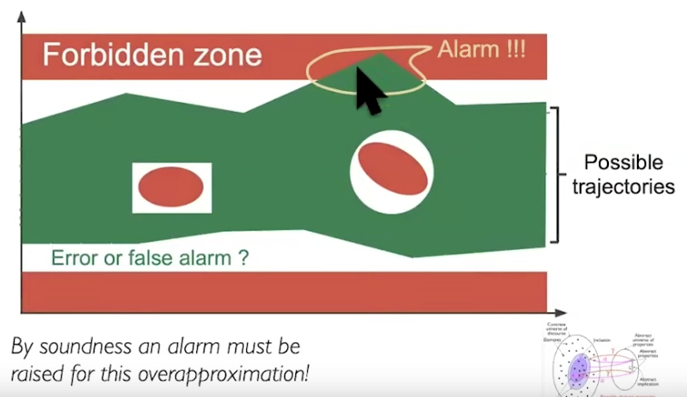
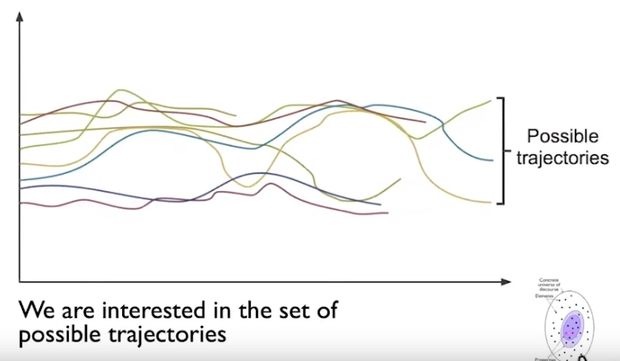
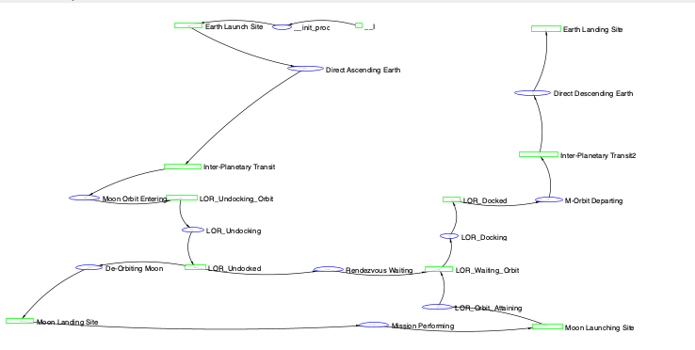
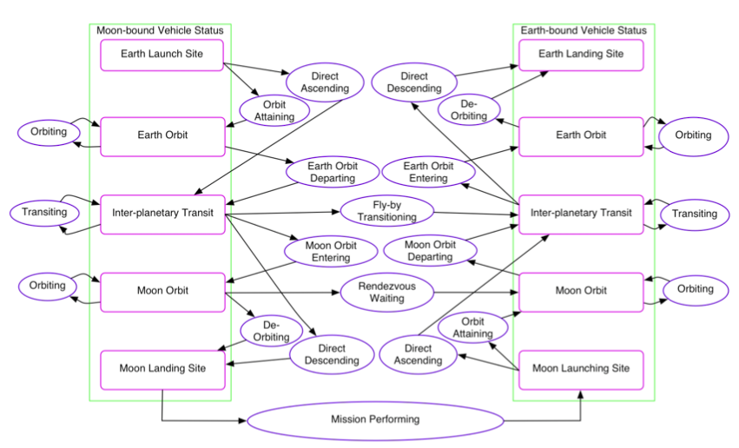
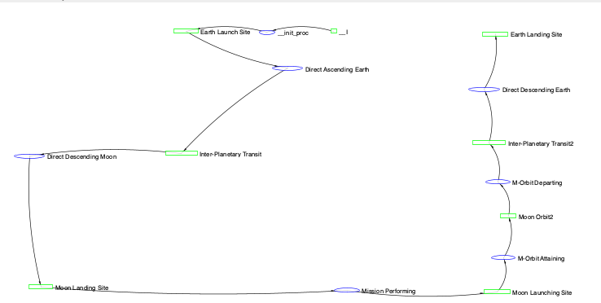
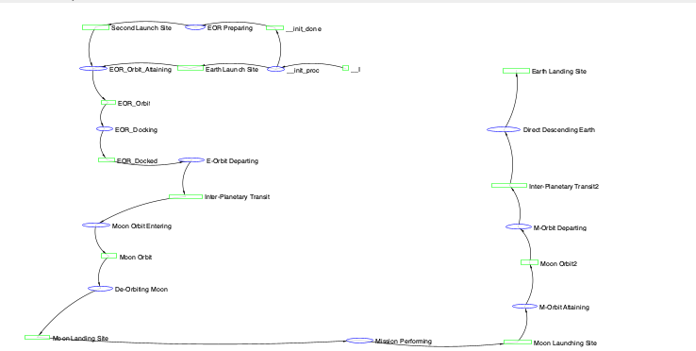
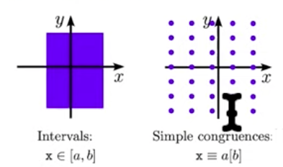



在跨领域的决策方案筛选可通过偏序集计算得到结果
专业领域
领域专用语义
数据渲染形式
偏序结构
$$∅$$
偏序关系：高概率 ⋀ 低载重量
Best
EO+LOR
EO+LO
系统决策
EOR+LOR
EOR
EOR+LO
LOR
Direct
LO
EO
可行性枚举语义
$$Best$$
$$∅$$
偏序关系：阶段性任务的执行顺序
路径优化
可达路径语义
偏序关系：财务支出 ⋀ 项目截止日期
1970年前，
在可支配预算资源内，至少完成一次载人月球旅程
财务会计
T< 1970
实际开销<预算
成功登月
数值区间语义
系统正确性

Slide 33








命名空间领域(Namespace or Set)中的三类数据资产
File
(文件)
Page
(网页)
Service
(服务)
抽象格式规范
Abstract Specification
具体数据内容
Concrete Data Content
Personal
Knowledge
Container

Slide 34




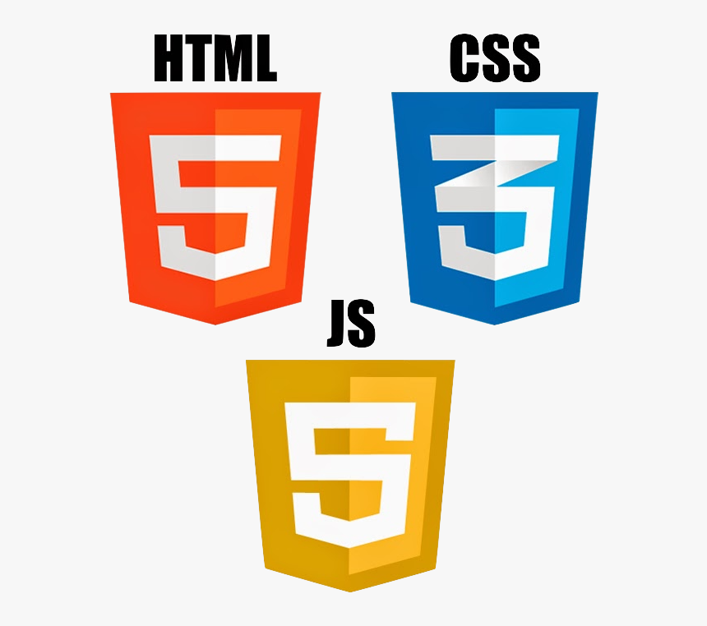




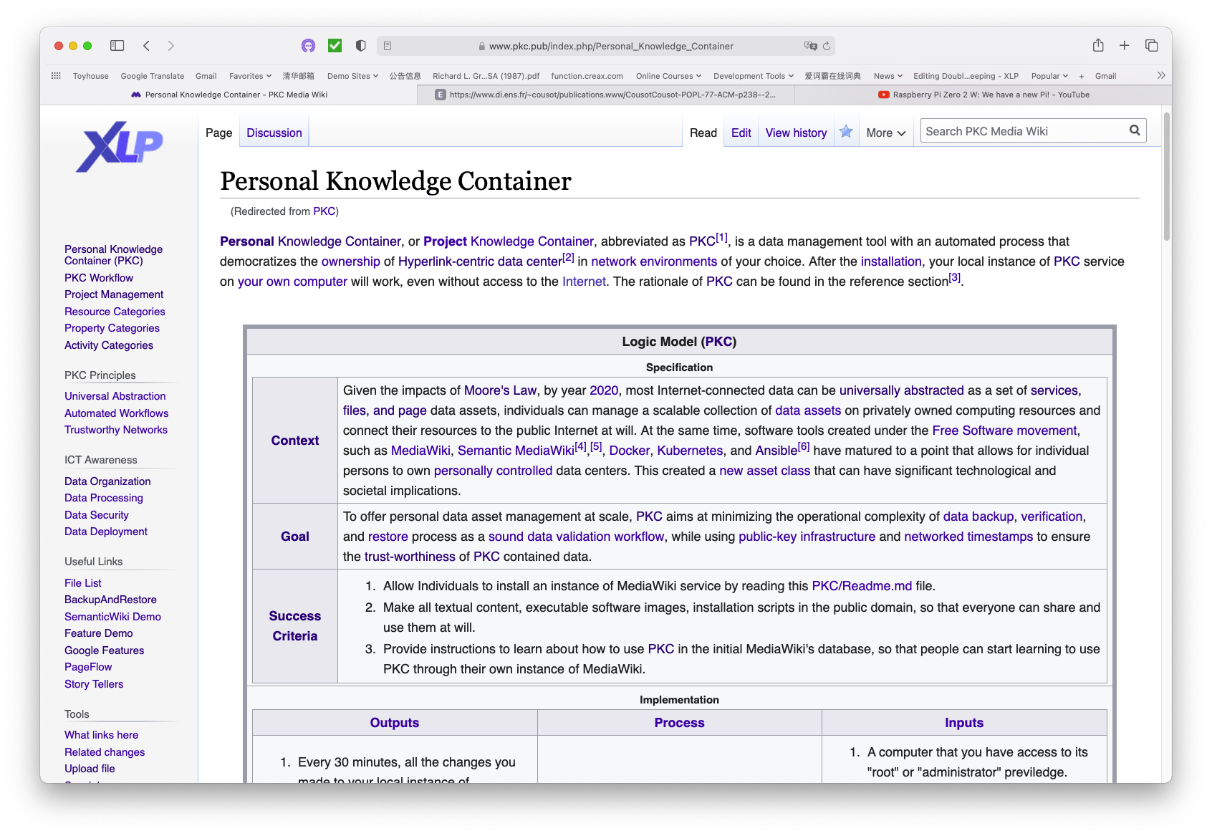











互联互通的数据生态系统需要代数的封闭性与对称性
精确性
浏览器的渲染功能，可将任何信息格式，以贴切的格式，呈现给用户。
网页命名空间
编码命名空间
产业通用的抽象数据格式与通信标准
可靠性
通过版本控制、分布见证的时序逻辑，保障数据安全
可终止性
根据计算资源的需求、及时部署计算资源和服务，保障系统的活性
服务命名空间
文件命名空间
在具体终端
呈现的数据
所有可能落地的传感器 (IoT)
与社交网络

Slide 35
可表函子：为跨领域、多层次的信息严谨地建立命名空间 wikipedia: Representable Functor
函子是联通多层次系统数据的有向关系。
Multi-scale System Data Interoperability
跨领域的语义需通过集合范畴转译
确认
安全性与活性
代数化封闭
的命名空间
代数化封闭:可追溯集合元素
(accountable in a well-defined Set)
领域现象数据
调试具体参数
制定抽象规则
个别项目目标
领域现象数据
个别项目目标
领域现象数据
个别项目目标
Concrete Implementation
Abstract Specification
基于元语言AoS定义的DSL数据格式(集合范畴/命名空间),
体现一种数据类型的收敛性。
函子(Functor)的介绍，请见：A General Theory of Natural Equivalence

Slide 36
系统代数（AoS）的研究成果： （代数化表述并论证局部系统与系统整体的决策关系）
命名空间
Interoperability
AoS提出了一套让跨领域、多层次系统模型数据得以互联互通的代数规范：
决策难度可控：系统代数的封闭性，在不失可靠性的前提下控制模型复杂度
系统参数精度：根据领域需求，使用系统代数定制满足精度需求的专用语言
拓展全局视野：通过遍历枚举法，在有限偏序集中检索解答方案的子空间。
Soundness
Precision
Terminable
真实系统
真实系统
多领域知识均可根据偏序集的元结构，创建适用于特定领域的DSL
系统知识
系统知识
研究贡献
建模自动化加速
系统工程
系统工程
互联互通Interoperability
系统代数（AoS）
Personal
Knowledge
Container
抽象系统
（命名空间）
抽象系统
（命名空间）

Slide 37
治理系统复杂性的核心挑战 (超越以下三者之间的纠缠怪圈)
Soundness
系统建模所描述的
“假设”与“断言”
(Assumptions/Assertions)
与运行结果一致
在代数化命名空间遍历枚举所有子集合，自然地保证模型生成的集合封闭性，因此可靠。
（可靠性）
具体编码
Concrete DSL Data Representation
抽象特性
Abstract Properties
超越怪圈的函子
Termination
Precision
（可终止）
（精确性）
在有限的时间与计算资源内
得到可供决策的系统模型评估结果
标示语义(命名空间)的精确程度可根据应用场景需求，
即时地调用可供决策的算法与相应的度量衡
跨领域的数据模型，可基于偏序关系的结构顺序，提供精准的条件比对模型的优劣性。
偏序集所标示的子空间，可根据应用需求设定假设与断言，控制计算的可终止性。
Notes:
(notes) add hyperlinks with definitions
Soundness: A Sound statement is a true statement whose composed sub-statements all accountably true, and the overall constructed statement also can be assessed to be true.
The degree of a statement to be sound is its Soundness assessment.
Precision (The result has a outer boundary)
Termination (It will come to completion)

Slide 38


Glossary
Cybernetics: A scientific foundation that cut across disciplines
Kubernetes: The Greek Spelling of Cybernetics, meaning pilot
Governor: The Latin corruption of Kubernetes, according to Wiener
Software Products
Kubernetes: is also the name of an Open Sourced platform for managing containerized workloads and services, that facilitates both declarative configuration and automation. (see website) Originally created by Google.
Container Technology: A container is a standard unit of software that packages up code and all its dependencies so the application runs quickly and reliably from one computing environment to another.
Docker container image: a standalone, executable package of software.

Slide 39
Outline
Smart City(SC) = Reflection of Collective Consciousness
Cities driven by Data (Dubai, Singapore, Hangzhou)
Key Personalities that drives SC Technologies
A framework of Collective Consciousness: CICD/DevOps
Who’s your city? How’s your data shared and processed?

Slide 40


How did urban planners design Soviet cities?
All icons or images can be clicked.
They link to relevant website or videos.

Slide 41
History of Smart City?
1974
2010
2013
2019
2015
2015
2018
Genesis
Los Angeles created the first urban big data project: ”A cluster Analysis of Los Angeles” report.
Japanese government named Yokohama as a smart city demonstration project.
China launched first batch of pilot smart cities, comprising 90 cities, districts and towns.
China announced third batch of 84 cities, comprising 277 in all
Singapore won Smart City of 2018 award at the Smart City Expo World Congress
G20 nations picked World Economic Forum as secretariat for a G20 Global Smart Cities.
India's Prime Minister Narendra Modi Launched :Smart Cities Mission" for 100 Indian Cities.
Data Source: https://www.verdict.co.uk/smart-cities-timeline/

Slide 42
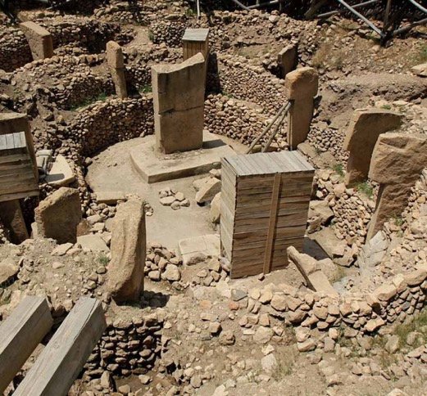
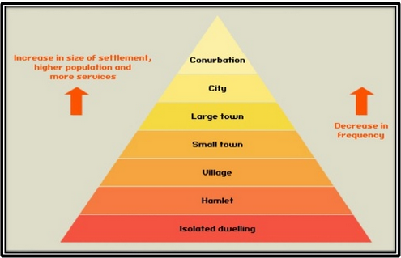
What make up a city?
Basic Concept of Human Settlement by Martin Adlaon Arnaiz Jr.
A city is a large human settlement.
- Wikipedia, last accessed July 20, 2020

Slide 43
What make Cities Smart?

Slide 44
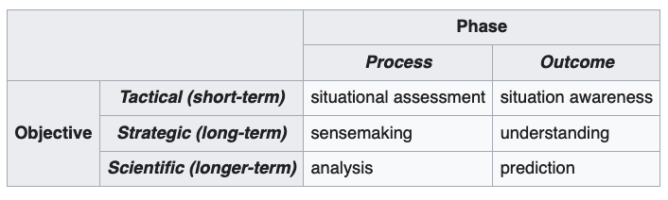
The Collective Consciousness makes a City Smart
Can a smart city be aware of its residents' needs at the appropriate occasions.
Notes:
What is the difference between innocence and ignorance?
I don’t know and I don’t care!

Slide 45
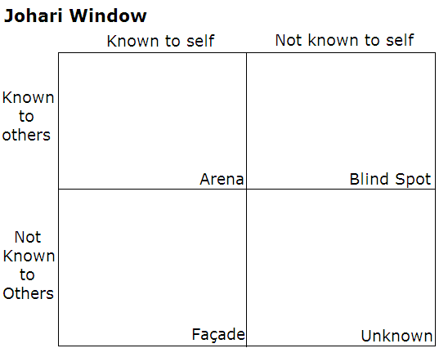
The Johari Window: how to classify knowledge
https://en.wikipedia.org/wiki/Johari_window
Notes:
What is the difference between innocence and ignorance?
I don’t know and I don’t care!

Slide 46
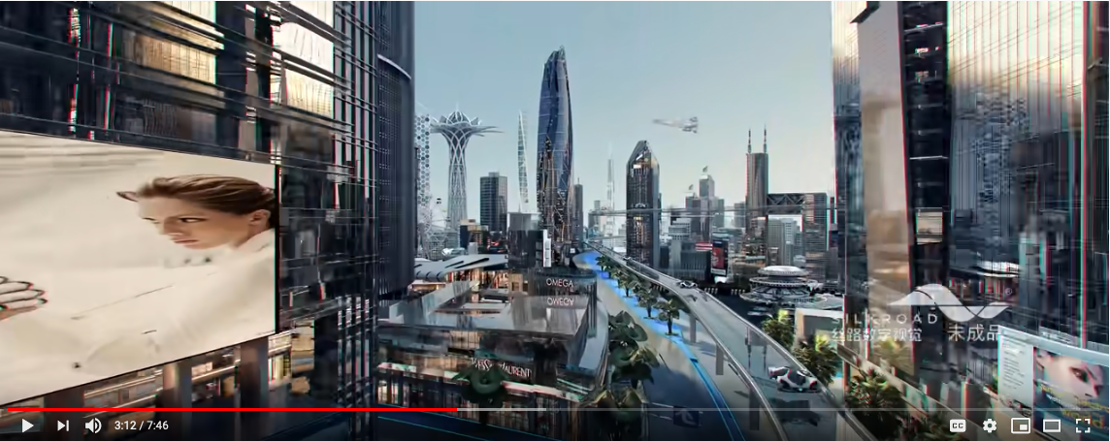
Some Features of Smart Cities
Communication & Computation
Energy Production & Distribution
People and Material Transportation
Emergency Response and Cybersecurity
Economic Value Creation
Image and video: The Future City-virtual tour animation by Silkroad Visual Technology Company

Slide 47
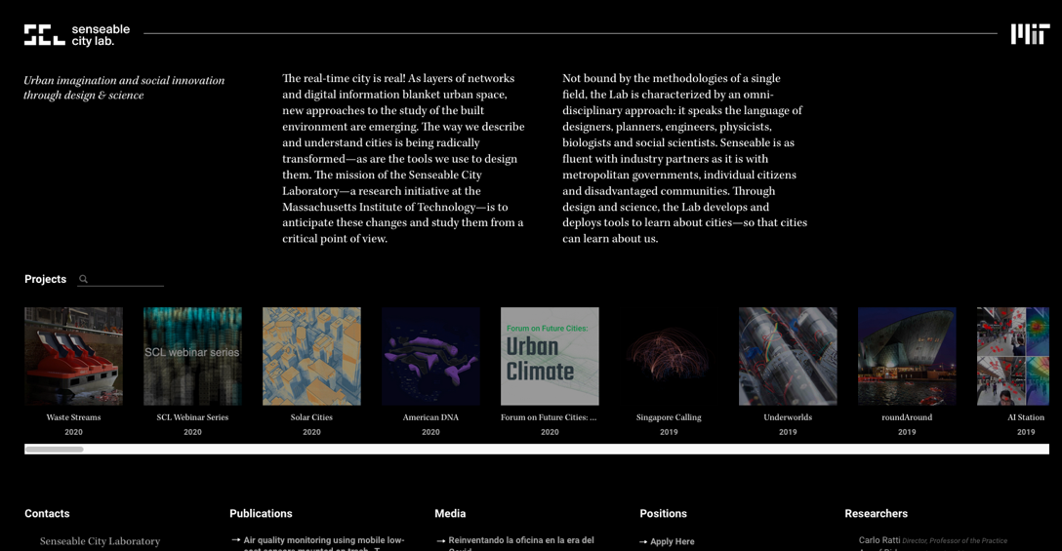
Sensible City Lab at MIT
Prof. Carlo Ratti of MIT Sensible City

Slide 48

Become cognizant is all about interpreting Data
Prof. Sarah Williams of MIT Urban Planning Department

Slide 49
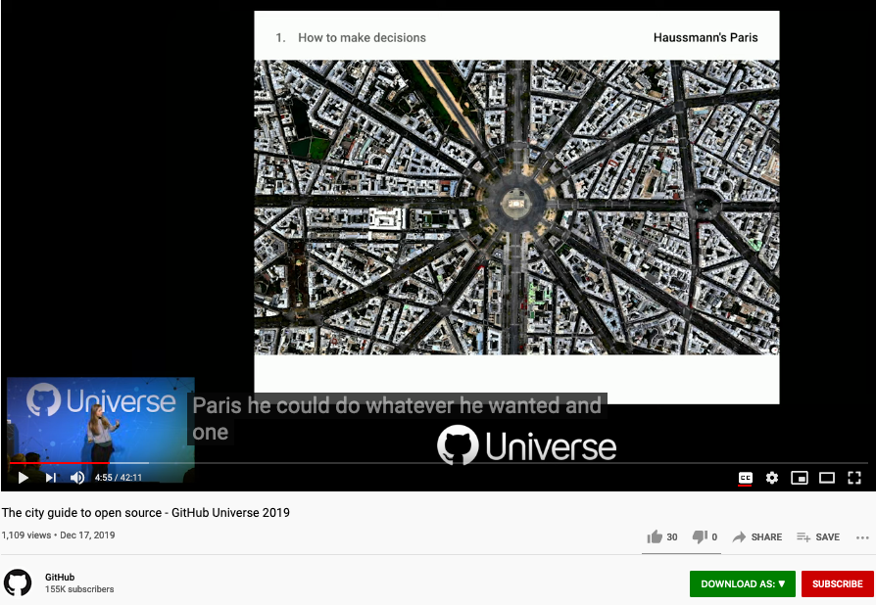
City and Open Source Community
The City Guide to Open Source
Devon Zuegel, Product Manager of the Open Source Economy Team at GitHub

Slide 50
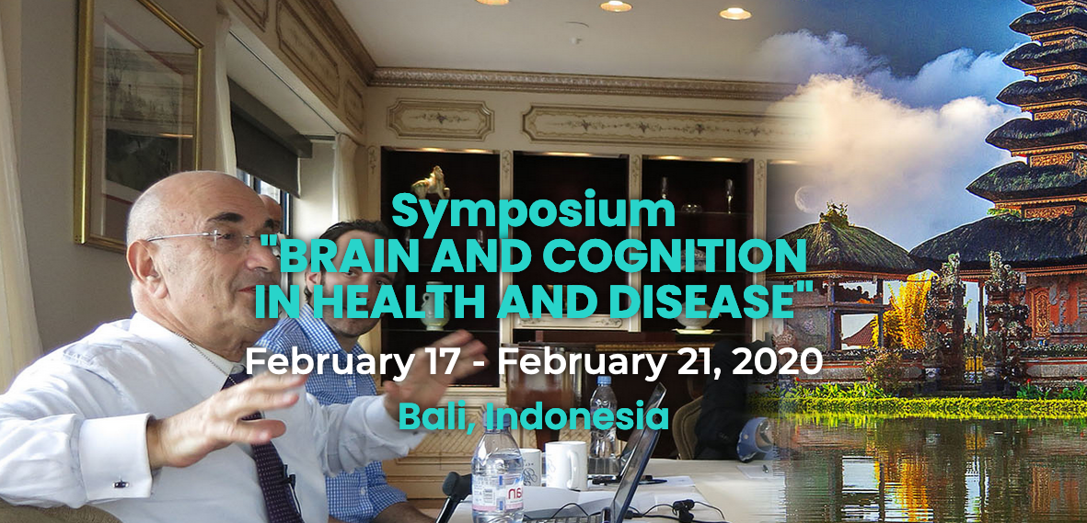
Prof. Elkhonon Goldberg and the Happy City Project

Slide 51


What does Happiness Mean on a Collective Scale?
Halted Construction
New Construction
Aging
Abandoned

Slide 52
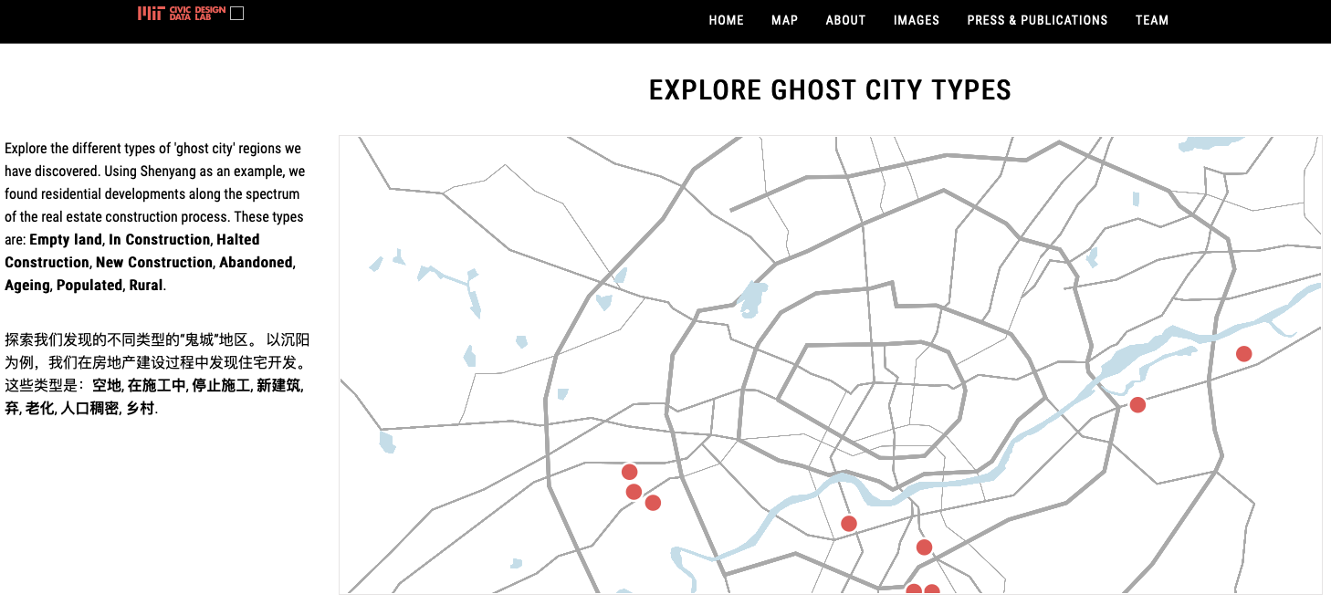
Study Happiness/Consciousness on City Level
Halted Construction
New Construction
Aging
Abandoned

Slide 53

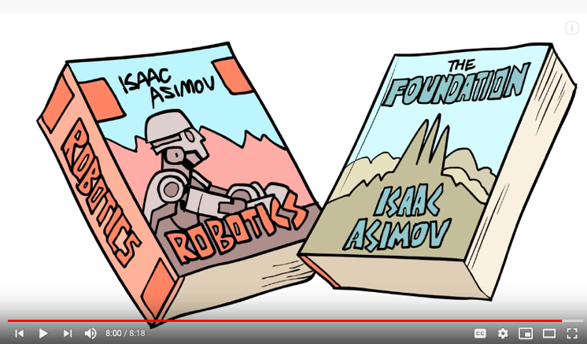

Psychohistory and Cyber-Physical Unity

Slide 54
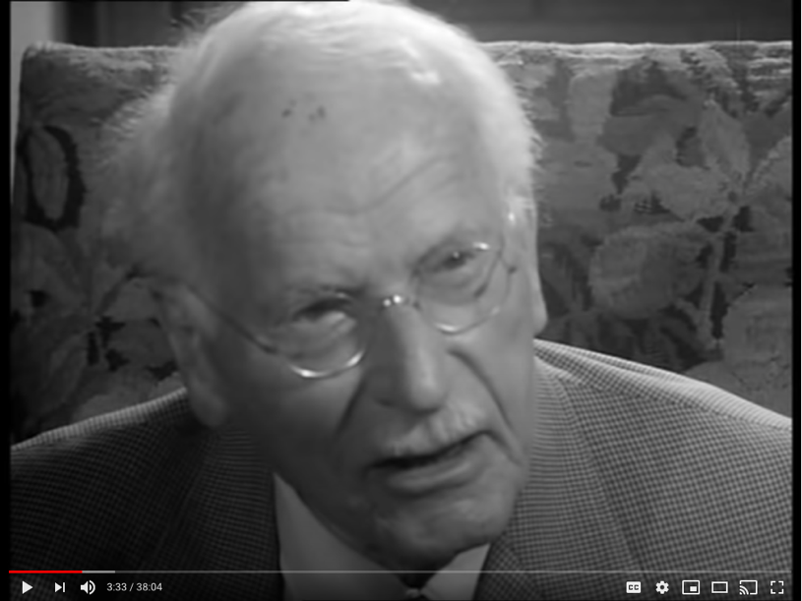
Smartness of The Living Cities
City is the embodiment of massive collective consciousness!
Face To Face | Carl Gustav Jung (1959) HQ

Slide 55
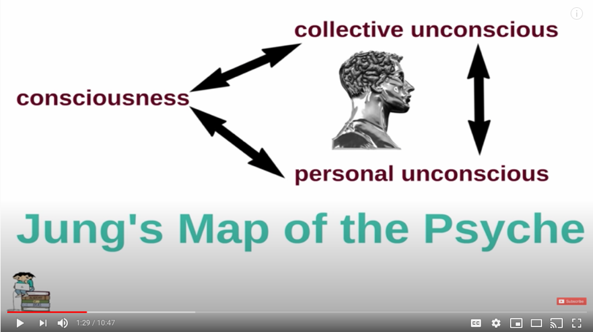
Why would you care about a City’s Consciousness?
Academy of Ideas: Introduction to Carl Jung - The Psyche, Archetypes and the Collective Unconscious

Slide 56
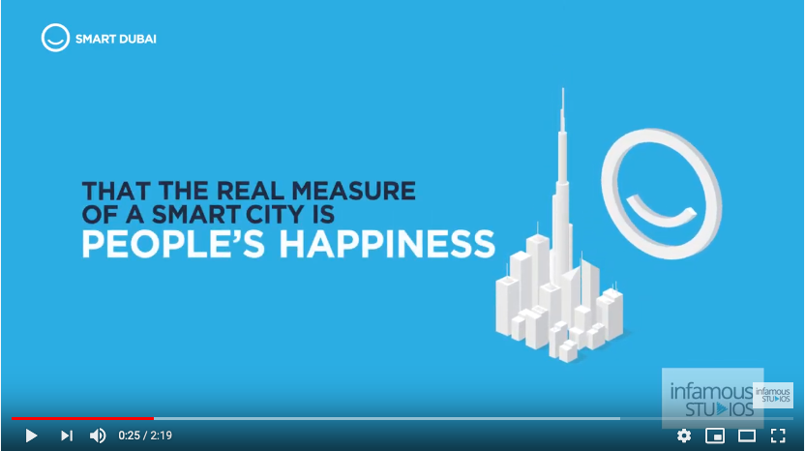
Best Online Services: Dubai on the Web

Slide 57
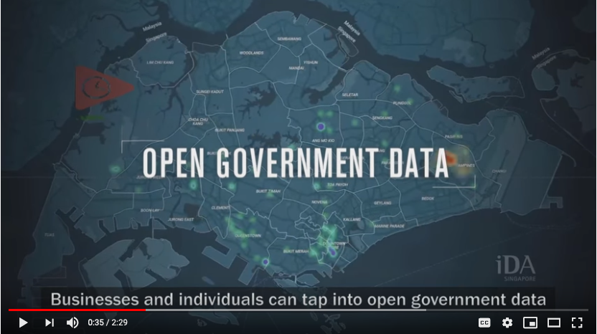
Singapore on the Web

Slide 58
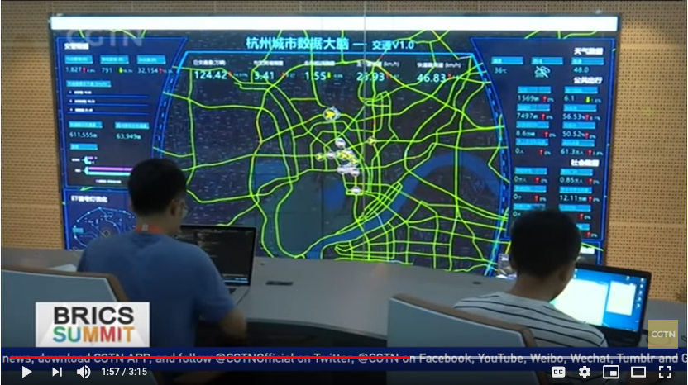
Hangzhou on the Web

Slide 59
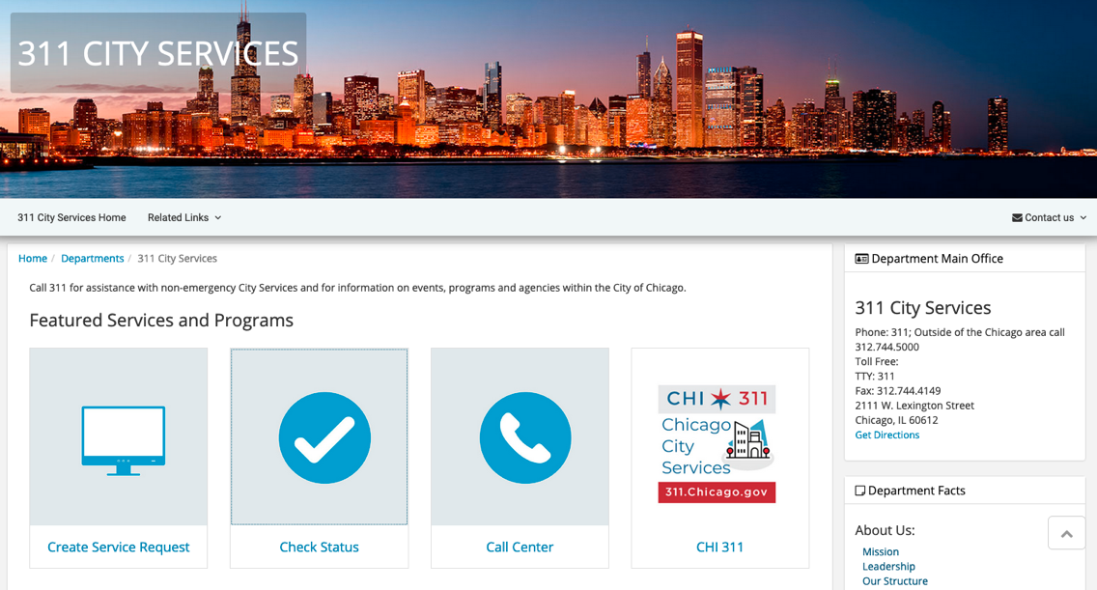
Best Online Services: Chicago on the Web

Slide 60
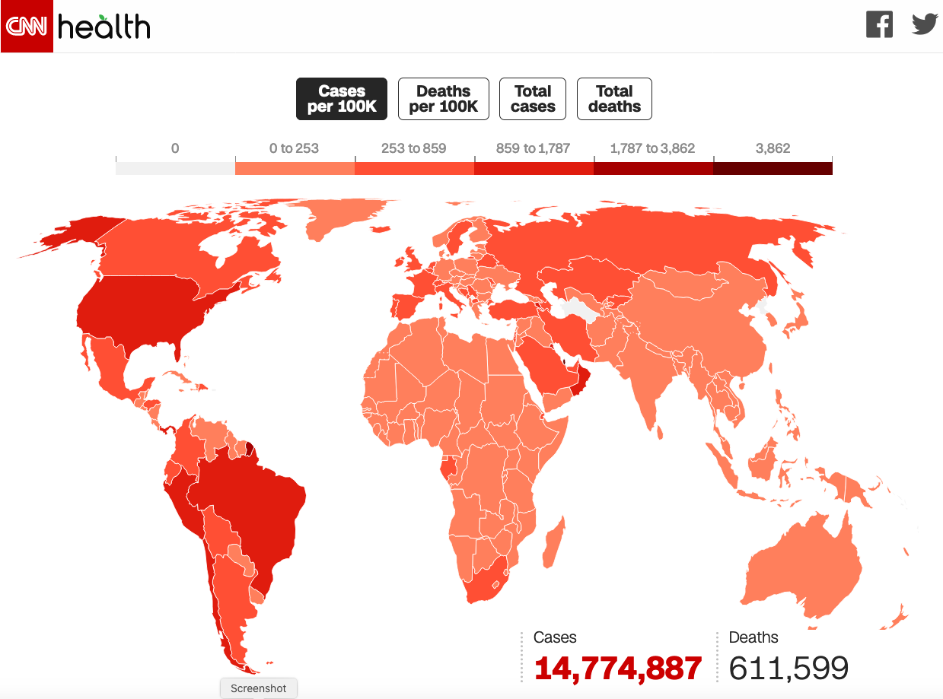
Observability at Scale?

Slide 61
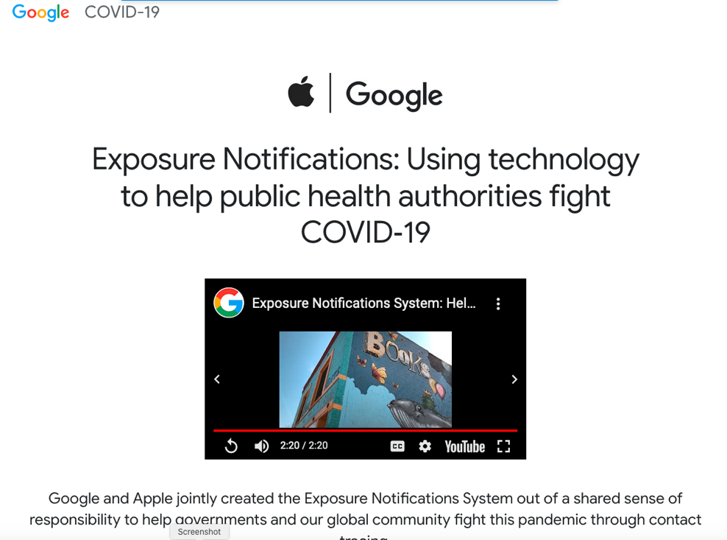
GAEN: Existing Operational Practice
No one can afford to embed Security on all scales of operational activities, from conceptualization, design, implementation, deployment, to decommission, unless the whole system is designed and implemented with a unified security model.

Slide 62
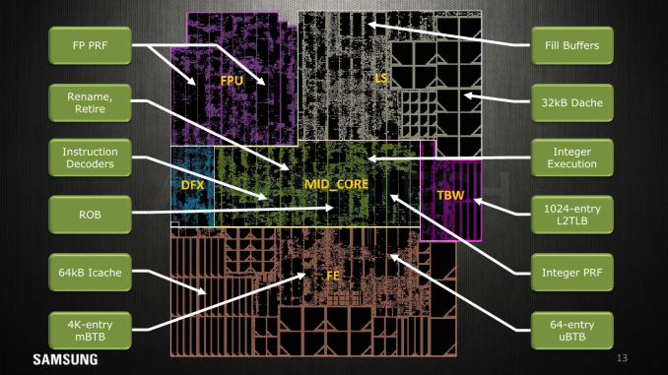
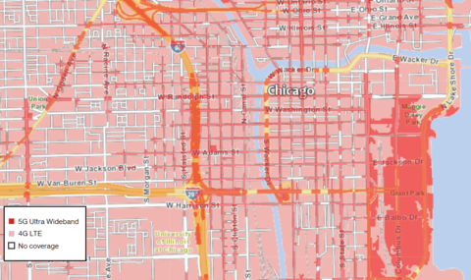
From Chips to Cities
5nm Chips and 5G Infrastructures

Slide 63
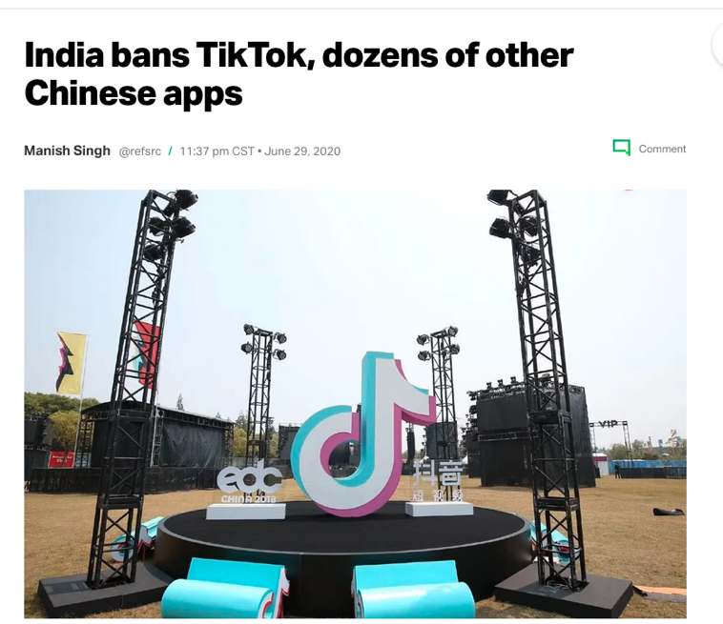
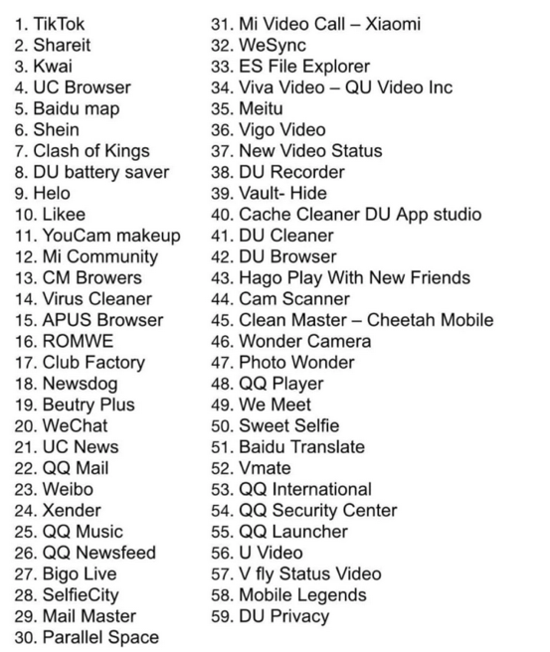
Soft Power

Slide 64
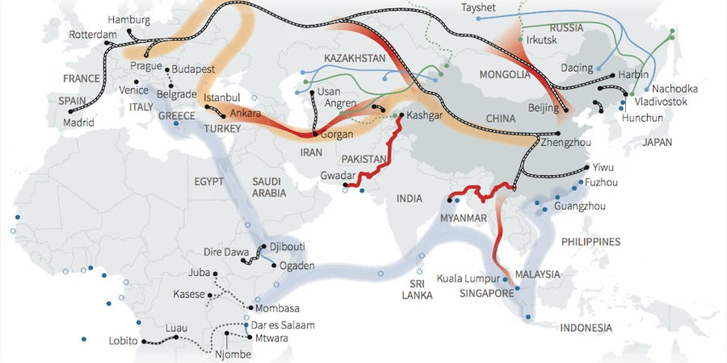
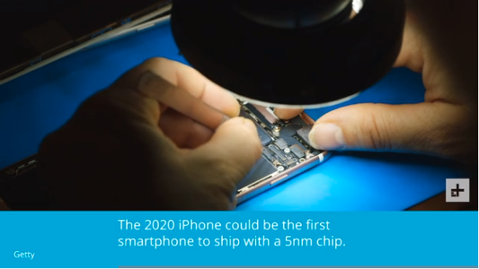
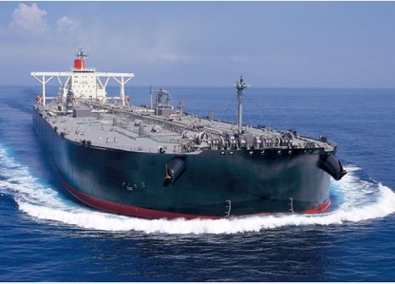

Hard Power

Slide 65

International Contention on 5G

Slide 66


Get access to Public Data Now!
https://www.flightradar24.com/
https://www.marinetraffic.com/

Slide 67

Personalities that Represent Cities of the Future
http://www.global-mind.org/, https://noetic.org/

Slide 68


Richard Florida’s 3T Model
Technologies: local industries
Talents: communities of talented people
Tolerance: policy that encourages diversity

Slide 69
A Smart World Driven by Physically Meaningful Data
Image credits: http://verses.io

Slide 70
Situational Awareness at many levels
The Collective Consciousness should be able to act on all three scales of situations.

Slide 71






Spacetime properties of Consciousness
Macroscopic:
Four Motivating Forces
Mesoscopic：
Recombination of Resources
Concept Generation
Resource Planning
Coordi-nation
Engineering Refinement
Concept Deployment
Microscopic：
Process Data and Summative Result

Slide 72



Code is Law

Slide 73

Spacetime Representations for a Crowd
Far
Space
near
before Time after

Slide 74


All events are Emerging Events
Normal Operations
Drifting Norms
Operational Crisis
User Revolution
Version Upgrade
Emerging cases or
systematic attacks
Self-Actualization
Esteem
Love and Belonging
Safety and Security
Physiological needs
Maslow’s Hierarchy of Needs

Slide 75

DevOps Goals for Governance
Notes:
1. 對稱性是底層的不變性
2. 在Cyberspace上，數據、操作數據的方式、操作數據的基礎架構，是資產的根本
3. 邏輯模型是凝聚群體意識的有效框架
4. Devops 能夠高效實現不同規模的Logic Model, 藉由（不同層次）數據可視與可控

Slide 76




Cyber-Physical Space Integration
Public Domain Data
Smart Contract Data
Private
Data
Notes:
1. 對稱性是底層的不變性
2. 在Cyberspace上，數據、操作數據的方式、操作數據的基礎架構，是資產的根本
3. 邏輯模型是凝聚群體意識的有效框架
4. Devops 能夠高效實現不同規模的Logic Model, 藉由（不同層次）數據可視與可控

Slide 77

Three Scales of Time
Mesoscopic：
Localized Adjustments
Time Stamp
Macroscopic:
Five Stages of Evolution
Normal Science
Model
Drift
Model Crisis
Model Revolution
Paradigm Change
Microscopic：
Process Data and Summative Result
Time Stamp

Slide 78








Leading Thinkers of Futuristic Cities

Slide 79

The man that is running the show…

Slide 80

Steven Yegge's Google Platform Rant

Slide 81



Jeff Bezos and NPPP
No Power Point Policy

Slide 82



Bezos’s NPPP eventually created DevOps

Slide 83
The Universal Structure in 𝜆-Calculus Form
Expression := Contextualized Data (* Known interpretation results, no computation *)
| Goal_Exp Criteria_Exp (* Timeless and Time-based expressions *)
| 𝜆 Input Output_Exp(Input) (* A Computing Process *)
| ( Exception_Handling ) (* Stated boundary conditions/Exceptions *)
This set of rules can be used recursively to generate an infinite amount of expressions.
What
Contextualized data
Goal Expr
Criteria Expr
Why
𝜆
Input
Output Spec
How
( )
Exception Handling

Slide 84

Amazon Lambda offers Function as a Service (FaaS)

Slide 85

Serverless, Mobile, and Internet of Things (IoT)
Using IoT with Serverless to Tackle Global Issues
By Sarjeel Yusuf, on Medium (URL)

Slide 86

Serverless Computing in Abstractions
Using IoT with Serverless to Tackle Global Issues
By Sarjeel Yusuf, on Medium (URL)

Slide 87
Time Stamped Data Preserve Event Ordering Information
Normal Science
Model
Drift
Model Crisis
Model Revolution
Paradigm Change
Time Stamp
Time Stamp
Time Stamp
Time Stamp

Slide 88

What is CICD and DevOps? Continuous Integration, Continuous Delivery/Deployment
Image courtesy: Peter Change on Hackernoon

Slide 89

Technology Integration Process
Image courtesy: Learn How to Set Up a CI/CD Pipeline From Scratch on DevOps Zone

Slide 90
Iteratively Fixing Security Problems
Technology Integration
Technology
Society
Security
Technology
Security
Society
Technology Isolation
Modified from Figure 1-1 and 1-2 of Agile Application Security: Enabling Security in a Continuous Deliver Pipeline,
by Laura Bell, Michael Brunton-Spall, Rich Smith & Jim Bird, O’Reilly Media, 2017

Slide 91



The Version Control, Built, Test, Stage, Deploy are Conducted by Human Instructions
Image courtesy: Learn How to Set Up a CI/CD Pipeline From Scratch on DevOps Zone

Slide 92
A compositional view of system correctness
Liveness
Safety
Correctness
The Theoretical Definition of System Correctness
Correctness = Liveness ∧ Safety
Liveness: Something good eventually happens
Safety: Nothing bad ever happens

Slide 93

The Commit-Built-Test-Stage-Deploy are Fully Automated
Image courtesy: Learn How to Set Up a CI/CD Pipeline From Scratch from DevOps Zone

Slide 94
Continuously Adjust the Correctness Area
Liveness
Safety
Correctness
The Inremental Change Approach promoted by DevOps/CICD practitioners

Slide 95

Automation approximates and enables Process Continuity
Image courtesy: Learn How to Set Up a CI/CD Pipeline From Scratch from DevOps Zone

Slide 96

What is DevOps? Development and Operations
Image courtesy: Riyaz Hyder on Botmetric November 2, 2017

Slide 97

Instrumentation of DevOps
Image courtesy: PETSEBAN on NearCoding

Slide 98









City of the Future Corporate Representatives
Tencent,
Huawei,
Alibaba,
Baidu
Facebook
Apple
Google

Slide 99

Large Scale Policy Simulator

Slide 100
A Smart way to Govern Activities in Space-Time
Transform everything into Data
(Namespace Management)
Image credits: http://verses.io

Slide 101


Domain Names are Valuable Properties
DNS: Domain Name Service

Slide 102



What3Words

Slide 103

Displaying Large Spatial Data Set on as Many Devices as Possible
Website::https://smart3d.tongji.edu.cn/cn/

Slide 104

”Real” Time-based Event Sequence Authentication

Slide 105



Clockspeed of infrastructure implementation

Slide 106

Power of a Dominant Design/Protocol
“Theoretical framework: dominant category and dominant design during the industry life cycle. During the industry life cycle, the number of categories will increase before the number of firms increases. The emergence of the dominant category occurs as the number of categories begins to decrease. This point in time marks the opening of the window of opportunity for entry, whereas the emergence of the dominant design marks the closing of the window of opportunity”
Excerpt from the article:
Perfect timing? Dominant category, dominant design, and the window of opportunity for firm entry

Slide 107

The Importance of eliminating Changes: Functional Symmetry over Time

Slide 108

Blockchain, Distributed Ledger Technologies: Time is Money
https://www.investopedia.com/terms/b/blockchain.asp

Slide 109






Trust-worthiness in Governance? Balancing interests of 3 open-border communities
Three Asynchronous
Clocks in their respective
Communities
Smart Contract Execution
Traders
Miners
Coders
Version Upgrade
Production Code
Function Requests
Customer Crisis
Feature Revolution
Emerging cases or
systematic attacks
Perform Checking
receive confirmation
commit transaction

Slide 110

Smart Contract with Observable Historical Data
ISDA: International Swaps and Derivatives Association

Slide 111



Legal Algorithms: Code is Law

Slide 112

What is DevSecOps?
Sec
Dev
Ops
Image courtesy: Paladion Corporation Website https://www.paladion.net

Slide 113




Updating Name Space to across time scales
Traders/Hunters
（students/teachers）
Miners/Herders
（Administrators/Witnesses）
Coders/DNA Editors
(Artists/Creative People)
Consumers/
Distributors
Sec
Dev
Ops
Content Producers/
Product Designers
Accountants/
Notary Service Providers

Slide 114



GitOps: Git as the Single Source of Truth

Slide 115
Ricardian Contract Socially Binding Digital Twin

Slide 116

A Smarter Smart Contract

Slide 117

Executable Contract for Kubernetes
Video URL: https://youtu.be/qmDzcu5uY1I?t=122

Slide 118


Logic Model and Config File
Contextualized data
Goal Expr
Criteria Expr
𝜆
Input
Output Spec
( )
Exception Handling

Slide 119



Applying Functional Programming to solve City-scale Problems
Keynote talk at the Applied Category Theory 2020 Conference

Slide 120




Applying Functional Programming to solve Planetary-scale Problems
2009 paper on IEEE’s Systems, Man, and Cybernetics Journal

Slide 121

Abstracting all computing resources to Industrial Scale

Slide 122

IaaS: Infrastructure as a Service

Slide 123

Istio: a popular industry standard An Internet-Scaled Data Infrastructure
Data Plane
Data Plane
Control Plane
Control Plane

Slide 124
Istio: a popular industry standard An Internet-Scaled Data Infrastructure
Control Plane
Control Plane
Data Plane
Data Plane

Slide 125
Smartness in the Cloud
https://www.cncf.io/
Cloud native technologies empower organizations to build and run scalable applications in
modern, dynamic environments such as public, private, and hybrid clouds.
Containers, service meshes, microservices, immutable infrastructure,
and declarative APIs exemplify this approach.
These techniques enable loosely coupled systems that are resilient, manageable, and observable.
Combined with robust automation, they allow engineers to make high-impact changes frequently
and predictably with minimal toil.
The Cloud Native Computing Foundation seeks to drive adoption of this paradigm by
fostering and sustaining an ecosystem of open source, vendor-neutral projects.
We democratize state-of-the-art patterns to make these innovations accessible for everyone.

Slide 126

The Path to Cloud Native
Figure 2-1: Istio Up and Running, by Lee Calcote and Zack Butcher

Slide 127


LiveDesign
With Dr. John Nash in IMS 2003
Image courtesy: Prof. Gautam Dasgupta of Columbia University

Slide 128

The Question of Equity
Right to use publicly available technologies and other resources in the learning process
Right to resolve conflicts in a dynamic context in digitized space
Freedom to make decisions related to one’s personal digital assets
Freedom to express one’s opinions
Founder of Free Software Foundation, and Creator of GNU/Linux. Image credit: Wikipedia
Paraphrased from “Free Software, Free Society” by Richard Stallman

Slide 129

The Rise of Open Source Movement： A Global Infrastructure relying on Unpaid Labor

Slide 130




Participation Model and Data Agencies
New Narrative for AI/XI
Free Will at all levels and scales of society
Metrics for Success
Reclaim Rights to Digital ID
Observability/Data Immutability. Data Presentation Tech
Affordable Personal Security (OpenID/Kerberos)
Anonymous Network (Dark Net)

Slide 131

Not Information Asymmetry, but promote the Principle of Information Symmetry

Slide 132
Open and then Free
Open Source
Right to use publicly available technologies and other resources in the learning process
Right to resolve conflicts in a dynamic context in digitized space
Freedom to make decisions related to one’s personal digital assets
Freedom to express one’s opinions
Free Software
Founder of Free Software Foundation, and Creator of GNU/Linux. Image credit: Wikipedia
Paraphrased from “Free Software, Free Society” by Richard Stallman

Slide 133


Service Mesh (Istio) and Human Phsiology Checks and Balances
Data Plane
Control Plane
Data Plane
Control Plane

Slide 134

CXI: Council on Extended Intelligence

Slide 135

E-Citizenship

Slide 136







DevOps for Smart Cities

Slide 137




Using AI and DevOps to create simulated Cities
(Video: https://youtu.be/hjpHsXRp790)

Slide 138





Writing Constitutions in Class
Hyperlinks
between
Documents
Digital Asset
Backup/
Tracking/
Exchange

Slide 139



2019 International Summer Program @ Tsinghua Experience sites in Beijing and meet with people
Noitom: The World Leading Motion Capturing Company

Slide 140
2019 International Summer Program @ Tsinghua Experience a publishing workflow using DevOps

Slide 141



2018 International Summer Program @ Tsinghua Experience a publishing workflow using DevOps

Slide 142
A Learning Framework that utilizes CICD/DevOps

Slide 143

Personally Operable Data Agency

Slide 144





An Open Source Tech in the Making
Library of
Linked Knowledge
(Data Plane)
Library of Executable Algorithms
(Control Plane)

Slide 145



Running CICD/DevOps in Classes

Slide 146

Introduce Balanced Strategy Map (BSM) by Kristy Wong A new kind of Logic Model

Slide 147

Balanced Strategy Map (BSM) for Smart Cities: A case
Notes:
A/1300/00 = entity/time/event code number
Red block is the intial event (input)

Slide 148



Trigger & Alignment in relation to DevOps
Notes:
The trigger section can track actions with specific consequences.The alignment section of the model monitors the quality of the inputs and outcomes captures conflict of interest when they failed to fulfill the objectives. When ‘caught violations’ are captured, evaluators could refer to the triggers and easily trace back to its root cause. The chain of inputs and outcomes involved can then be precisely extracted for further analysis.

Slide 149


Smart City Governance: Checks and Balances
Unicameral System: Cities usually has one legislative house
Bicameral System: Two divisions of the legislative branch
Image Source: https://en.wikipedia.org/wiki/Bicameralism

Slide 150
Governance in Cyber-Physical Spaces
John Locke’s Theory of Governance
All Men(Persons) are Created Equal
Certain Basic Rights Exists Independent of Government
Government Exists to Protect those Rights
Cyberspace Governance
All User Accounts can be Equally Created
Users may do anything Independent of Cyber-Government
Cyber-Government exists to enable user rights without Breaking the Cyber-Physical System
System Engineering | John Locke | Cyberspace
Correctness | All Men are Created Equal | All Accounts are Created Equal
Liveness | Certain Basic Rights exists Independent of Government | User actions are Independnet of Cyber Governance
Safety | Government exists to Protect those Rights | Cybersecurity exists to prevent users break the System

Slide 151


Richard Florida’s Who’s your city?

Slide 152

Representing Collective Consciousness based on the Principe of Information Symmetry
Public Domain Data
Contractual Data
Private
Data
Sec
Dev
Ops
Spiritual
Ecological
People
“Language is an organ of perception, not simply a means of communication”
― Julian Jaynes

Slide 153
How to make Cities Smart?
Introduce DevSecOps to Smart City governance
Make non-private data Publicly Observable
Trust-worthy operational historical data is an Asset
Deploy data through popular and standard-based software
Lead the public to know the Principle of Info. Symmetry
Notes:
1. 對稱性是底層的不變性
2. 在Cyberspace上，數據、操作數據的方式、操作數據的基礎架構，是資產的根本
3. 邏輯模型是凝聚群體意識的有效框架
4. Devops 能夠高效實現不同規模的Logic Model, 藉由（不同層次）數據可視與可控

Slide 154
The Principle of Information Symmetry
Natural & Structural Symmetry: Space, Time, Energy
Data Content Symmetry: Immutable Data Service
Functional Symmetry: Algorithmic Consistency
Infrastructure Symmetry: Trust-worthy System Support
Knowledge Symmetry: Equality in Information Interpretation
Notes:
1. 對稱性是底層的不變性
2. 在Cyberspace上，數據、操作數據的方式、操作數據的基礎架構，是資產的根本
3. 邏輯模型是凝聚群體意識的有效框架
4. Devops 能夠高效實現不同規模的Logic Model, 藉由（不同層次）數據可視與可控

Slide 155
Conclusion
City is the Embodiment of Collective Consciousness
Many Cities have already started thinking about Happiness
Bezos initiated Data Format Standardization globally
AWS eventually created a Global Data Workflow
Cities and techies should utilize Our Data with respect
Notes:
1. 對稱性是底層的不變性
2. 在Cyberspace上，數據、操作數據的方式、操作數據的基礎架構，是資產的根本
3. 邏輯模型是凝聚群體意識的有效框架
4. Devops 能夠高效實現不同規模的Logic Model, 藉由（不同層次）數據可視與可控

Slide 156

A way to define and categorize conscious beings
What is considered to be alive?

Slide 157





Neuralink by Elon Musk
https://www.biorxiv.org/content/10.1101/703801v4

Slide 158

Smart City: A self-contained collective being
Thank about the Giant Willow Tree in Avatar the Movie, this one is a Baobab.

Slide 159



Protection and integrity of democracy
Collective Consciousness/Unconsciousness

Slide 160

Self-Sovereign Governance (SSG)

Slide 161

The Sensing and Motoring System

Slide 162

Collective Consciousness over Spacetime

Slide 163
Awareness at many levels

Slide 164


Can we measure City Smartness?
Endsley's model of SA. Tahis is a synthesis of versions she has given in several sources, notably Endsley (1995a) and Endsley et al (2000). Drawn by Dr. Peter Lankton, May 2007.

Slide 165


Systematic Awareness of the Ambassador
https://www.getambassador.io/products/

Slide 166
Social Connections & Logistic Operations make cities SMART

Slide 167
The Universal Challenge
Image credits: http://verses.io

Slide 168
A Smart World Driven by Physically Meaningful Data
Image credits: http://verses.io

Slide 169
DevSecOps by Trigger-Alignment Workflow
Seure Local Development
Security
Version Control & Security Analysis
Code Verification
Continuous Integration and Build
Package Containerization
Isolation
Automation
Team Collaboration
Promotion and Deployment
Infrastructure Security
Deploy to market
Data Encryption
Choose Security Protocols
Intrusion Detection
Protect all Hosts and Environments
Creation of Secure Images
BSM stands for Balanced Strategy Map
Utilizing Github, Jenkins, WeChat/ BigBlueButton

Slide 170



Strategic Alignment

